Slide 1
Sooline võrdõiguslikkus hariduses. Eesti olukord.
Evelyn Neudorf, 30.01.2025
Neudorf@tlu.ee

Slide 2
Millest täna räägime?
Põhimõisted – sooline võrdõiguslikkus ja milles see väljendub
Soosterotüübid
Soostereotüübid õpikutes

Slide 3
Mis on sooline võrdõiguslikkus?
- (e. sooline võrdsus) – ühiskonna arengueesmärk, kus naistel ja meestel kui kahel kõige suuremal sotsiaalsel grupil on tööelus, hariduse omandamisel ja teistes ühiskonnaelu valdkondades osalemisel võrdsed õigused, kohustused, võimalused ja vastutus.
Soolise võrdõiguslikkuse vastandiks on sooline ebavõrdsus, mitte sooline erinevus. Soolise võrdsuse põhimõtte kohaselt peab kõigil inimestel olema võimalus vabalt välja arendada oma individuaalseid võimeid ning teha soorollide ja -stereotüüpide seatud piiranguteta valikuid. Selle põhimõtte kohaselt tuleb naiste ja meeste erinevat käitumist, püüdlusi ja vajadusi käsitleda, väärtustada ning hinnata võrdselt ja õiglaselt.

Slide 4
Mida tähendab sooline võrdõiguslikkus hariduses?
Sooline võrdõiguslikkus hariduses tähendab võrdset juurdepääsu kõikidele haridusastmetele ja -valdkondadele, mis loob tüdrukutele ja poistele/ meestele ja naistele võrdsed võimalused saada formaalset ja mitteformaalset haridust.
Võrdsed võimalused hariduses tähendavad, et:
tüdrukud ja poisid/mehed ja naised õpivad sama õppekava alusel samu aineid ja oskusi ning neile esitatakse ühesuguseid nõudmisi ja soostereotüüpidest vabu ootusi;
sugude lõikes ei ole suuri erinevusi õppesuundade ja valikkursuste valikutes;
kasutatakse õppemeetodeid ja -materjale, mis on vabad soolistest stereotüüpidest;
arvestatakse õpilaste eripäradega õpistiilides (individualiseeritus) ja toetatakse mitmekesist mehelikkuse ja naiselikkuse käsitlust.

Slide 5
Sooline ebavõrdsus hariduses
Eesti paistab soolise ebavõrdsuse võtmes mitmes mõttes silma nii hariduses, oskustes kui ka hilisemas konkurentsivõimes tööturul. Poiste ja tüdrukute vahe hariduses (nii õpingute pikkus, katkestamine kui ka tulemused) on tüdrukute kasuks.
Poiste väljalangevus põhikoolist on võrreldes tüdrukutega kaks korda suurem. Eestis katkestab põhikooli III kooliastmes ca 0,5% noortest (ca 150–200 noort aastas)
Põhihariduse või madalama haridustasemega mitteõppivate noorte (18–24) hulgas on noormehi traditsiooniliselt olnud kuni kaks korda rohkem.
PISA tulemuste järgi on tüdrukud Eestis paremad lugejad kui poisid, kuid teistes oskustes ei ole rahvusvahelises võrdluses soolised lõhed Eestis suured. Üheks läbivaks soolise ebavõrdsuse probleemiks PISA tulemustes peetakse veel tipptasemel tüdrukute vähesust matemaatikas ja loodusteadustes. (Valk, 2016).

Slide 7
Sooroll on teatud normide kogum, mida sõltuvalt kultuurilistest traditsioonidest omistatakse üksikisikule või inimeste grupile vastavalt sellele, kas nad on meessoost või naissoost.
Paljudes riikides paneb ühiskond isadele ja emadele erinevaid ootusi. Isa esmakohustuseks peetakse perekonna rahalist kindlustamist ja emalt oodatakse pigem emotsionaalset osalust.
Täiskasvanud suunatakse pidama erinevaid ameteid, lähtuvalt arusaamadest naiselike ja mehelike elukutsete kohta.

Slide 8
Soostereotüüpide levik on üheks peamiseks soolise ebavõrdsuse allikaks (Võrdõiguslikkuse liit, 2020).
Soostereotüüpsete teadmistega ei sünnita, vaid need „antakse“ lapsele edasi tema sündimise hetkest tema vanemate, hiljem õpetajate, meedia jt mõjutajate poolt. Seega, soostereotüüpsed hoiakud on osa kultuurist, millega hoitakse alal kehtivaid võimusuhteid (Kollmayer et al., 2016)
Soostereotüübid on lihtsustavad ning liigselt üldistavad, kuid ühiskonnas sügavalt juurdunud uskumused ja hoiakud naiste ja meeste erinevuste, iseloomuomaduste, neile sobivate rollide, ametite, käitumise, välimuse jms suhtes. (Eesti Naisteühenduste..., 2012)

Slide 9
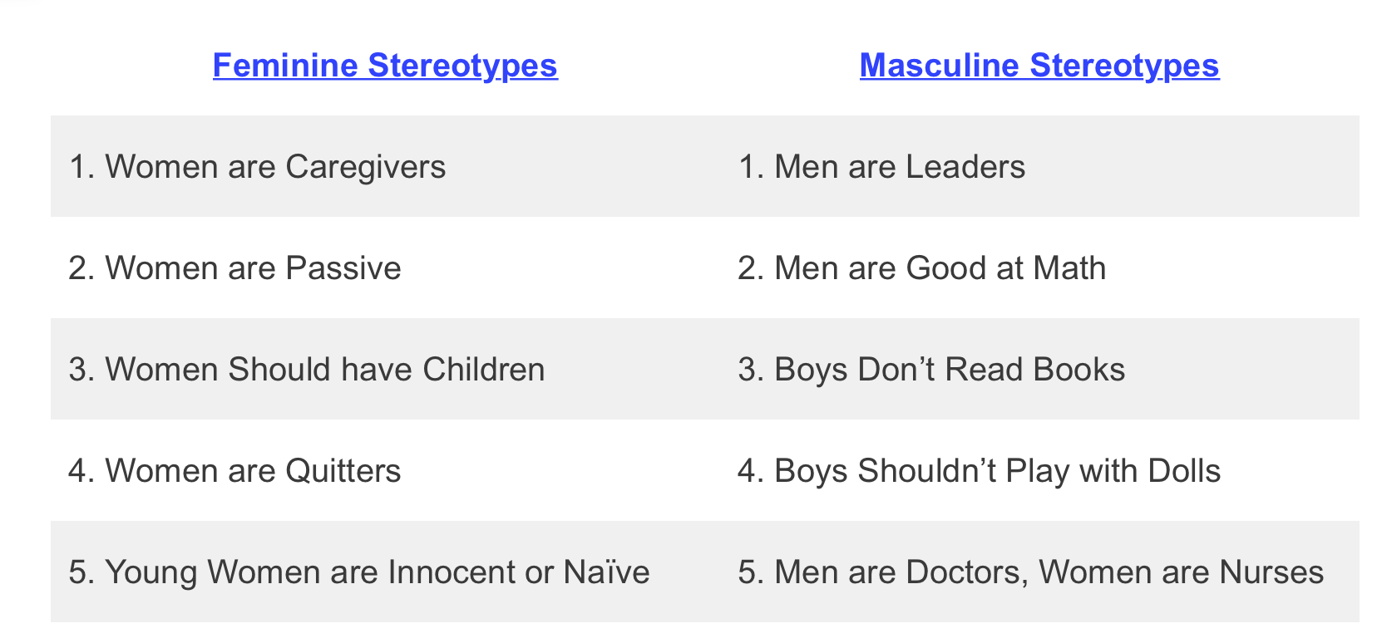
Feminiinsed ja maskuliinsed stereotüübid
Ühiskonnas kipuvad olema soostereotüübid, mis põhinevad kultuuris domineerivatel maskuliinsuse ja naiselikkuse vormidel.

Slide 10
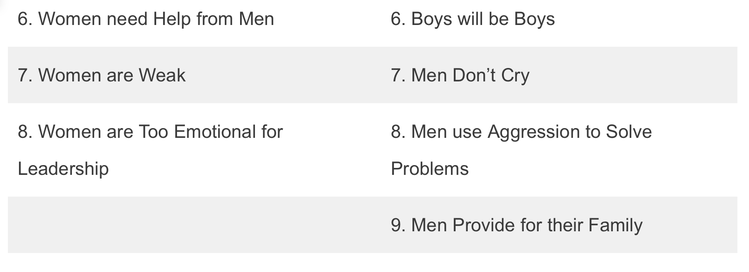

Slide 11
Kes töötavad meil üldhariduses õpetajatena?

Slide 12
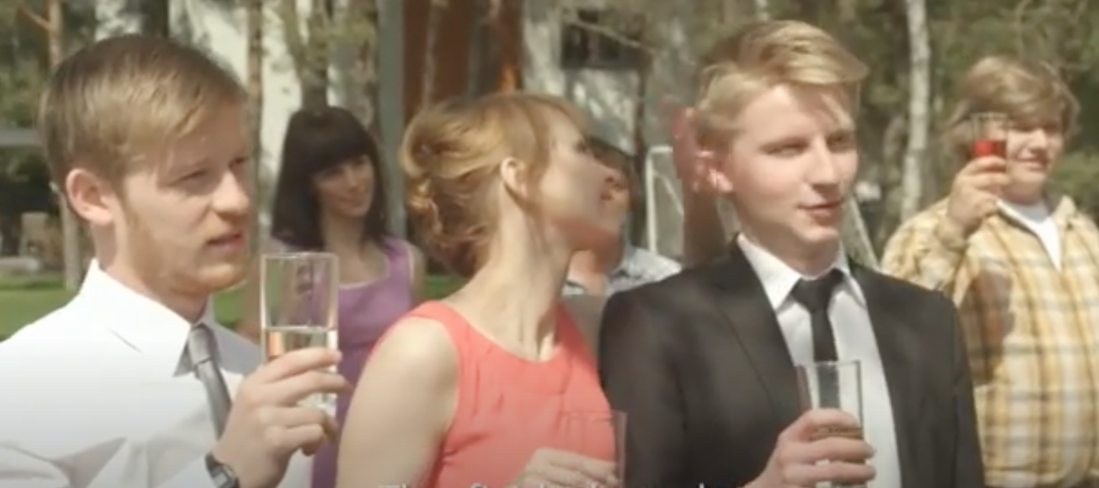
Notes:
https://www.youtube.com/watch?v=9je8_HEw_8Y

Slide 13
Arutlege, mida võiks teha selleks, et meil oleks rohkem mehi hariduses?

Slide 14
Soostereotüüpe leiab ka hulgaliselt õpikutest, mida koolid kasutavad (Papp, 2024).
Õpikute ja õppematerjalide kaudu saab soostereotüüpe nii kinnistada kui kummutada (Kütt, 2024).

Slide 15
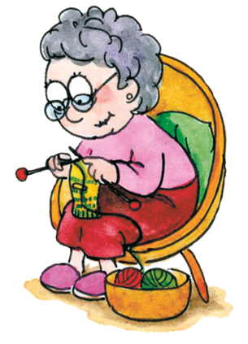
Rahvusvaheliste uuringute põhijäreldused, olenemata riigist, haridussüsteemist

Slide 16
1.-4.kl. digiõpikud: Piltidel ja fotodel kokku 1808 nais- ja 2638 meessoost isikut (Papp, 2024).

Slide 17
Sugude osakaalud klasside ja õppeainete lõikes (Papp, 2024)
Eri soo- ja vanusegruppidesse kuuluvate isikute kujutiste osakaal kõigist vastava klassi õpikutel kujutatud isikutest
Eri soo- ja vanusegruppidesse kuuluvate isikute kujutiste osakaal kõigist vastava õppeaine õpikutes kujutatud isikutest

Slide 18
Aabitsad N 34,3%; M 65,7%

Slide 19
Eesti põhikooli I astme õpikute illustratsioonides peegelduvad soolised eelarvamused ja soonormid (Papp, 2024)
Soogruppide eraldatus
Erinevad tegevused, erinevad huvid
Poiste reegleid rikkuv käitumine on normaalne
Uurimine ja teadus on meeste ja poiste alad
Ametite ja elukutsete stereotüüpsus

Slide 20
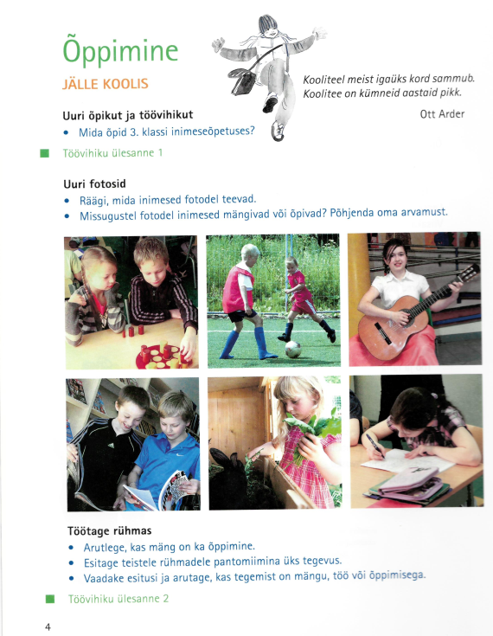
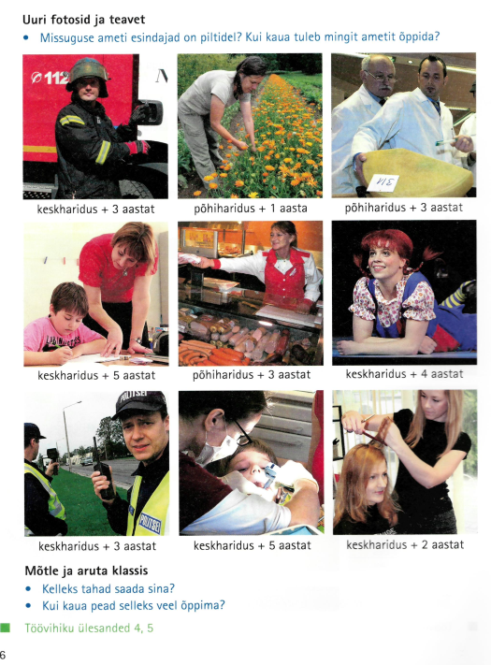
Kinnistame või kummutame soostereotüüpe? (Kütt, 2024)

Slide 21
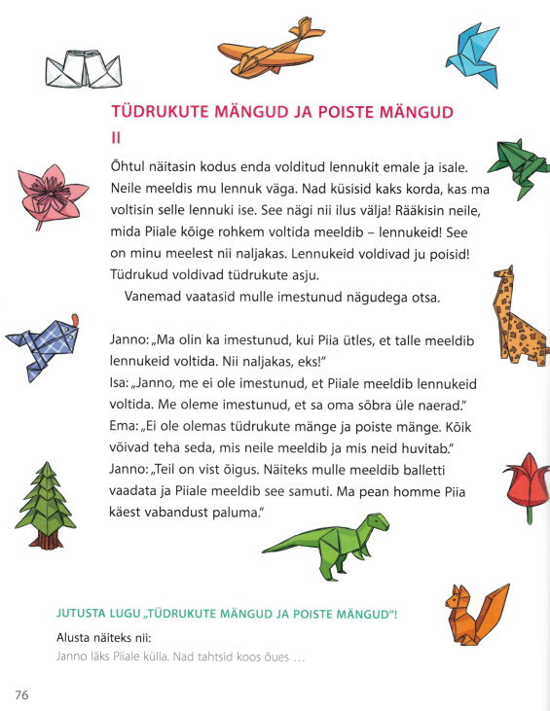
Kinnistame või kummutame soostereotüüpe? (Kütt, 2024)
https://www.opiq.ee/Kit/Details/140

Slide 22
Piiravatest soostereotüüpidest vabad õpikud ja õppematerjalid avardavad tüdrukute ja poiste aine-, karjääri- ja eluvalikuid, aitades kaasa soolise ebavõrdsuse, tööturu soolise segregatsiooni, soolise palgalõhe, soolise vägivalla jne vähendamisele. (Kütt, 2024)

Slide 23
Arutage omavahel, kas olete ise ka märganud õpikutes või raamatutes soostereotüüpe, mis piiravad. Oskad ehk mõne näite tuua, kus raamatus võib olla tegelane, kes käitub vastupidiselt soorollile?

Slide 24
Lõpetuseks
Ole hea ja vasta 3 küsimusele:
Kas sul on jäänud midagi tegemata koolis sellepärast, et sa oled poiss või tüdruk? (nt ei saanud minna jalgpalli mängima või tanstima?)
Kas sulle on öeldud, et “tüdrukud nii ei käitu” või “poisid ei nuta”
Mis sa arvad, kas …
Mehed oskavad autoga paremini sõita kui naised
Naised oskavad autoga sama hästi sõita kui mehed
TULEMUSED JÄRGMISTEL SLAIDIDLE
Notes:
https://www.menti.com/als7ammr4gxh

Slide 28
Ärge unustage, et muutus hakkab teist endast!
Aitäh!

